Slide 1
Visdat
Alexander Voltz
Sebastian Bergemann

Slide 2






Dafuq?

Slide 3


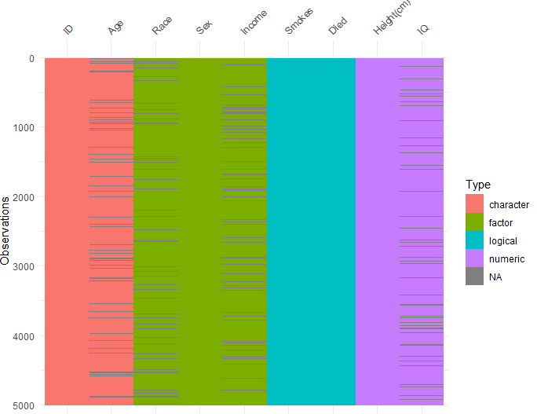
Visdat

Slide 4
Visdat
Inspiriert von csv-fingerprint (prüft csv auf Formatierprobleme)
Hilft Datenstrukturen visuell zu analysieren (Grafik)
Bringt 6 Funktionen:
vis_dat() – zeigt die Datenstruktur und typologisiert sie farblich
vis_miss() – zeigt barplot mit fehlenden Daten/Einträgen pro Variable
vis_compare() – zeigt Veränderung in 2 Datensätzen der selben Größe
vis_expect() – vergleicht Bedingung mit Datensatz und visualisiert Ergebnis
vis_cor() – stellt Zusammenhänge der Variablen grafisch da
vis_guess() – beurteilt anhand von jeder Zelle welcher Datentyp erwartet wird

Slide 5
Top, und wie sieht das jetzt aus?
Praxis

Slide 6

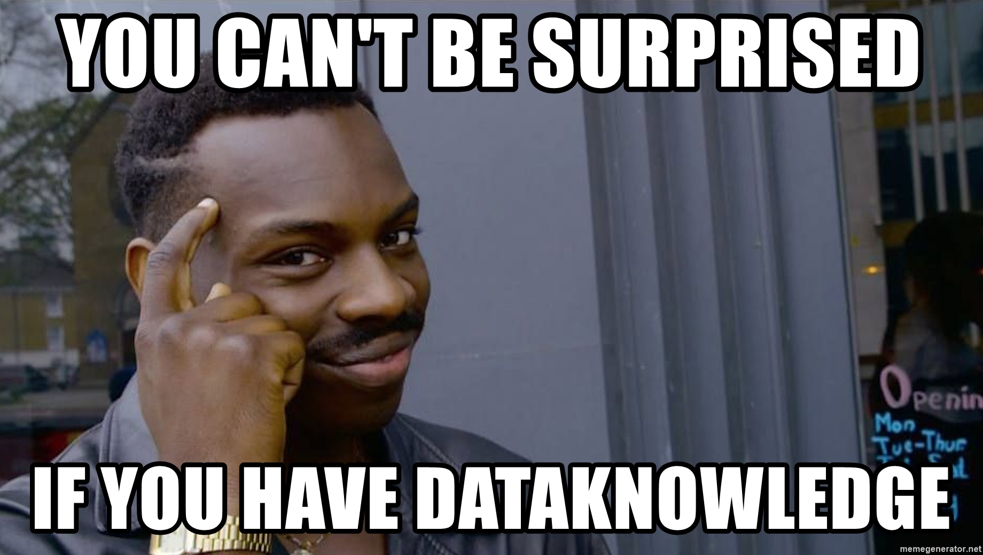

Slide 7
Quellen
https://cran.r-project.org/web/packages/visdat/vignettes/using_visdat.html
https://www.rdocumentation.org/packages/visdat/versions/0.0.4.9500
R-Studio Hilfe „visdat“ und Funktionen

Slide 8
Danke

